Slide 1
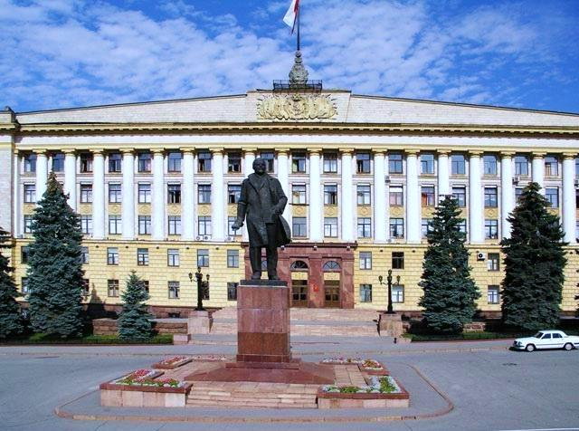

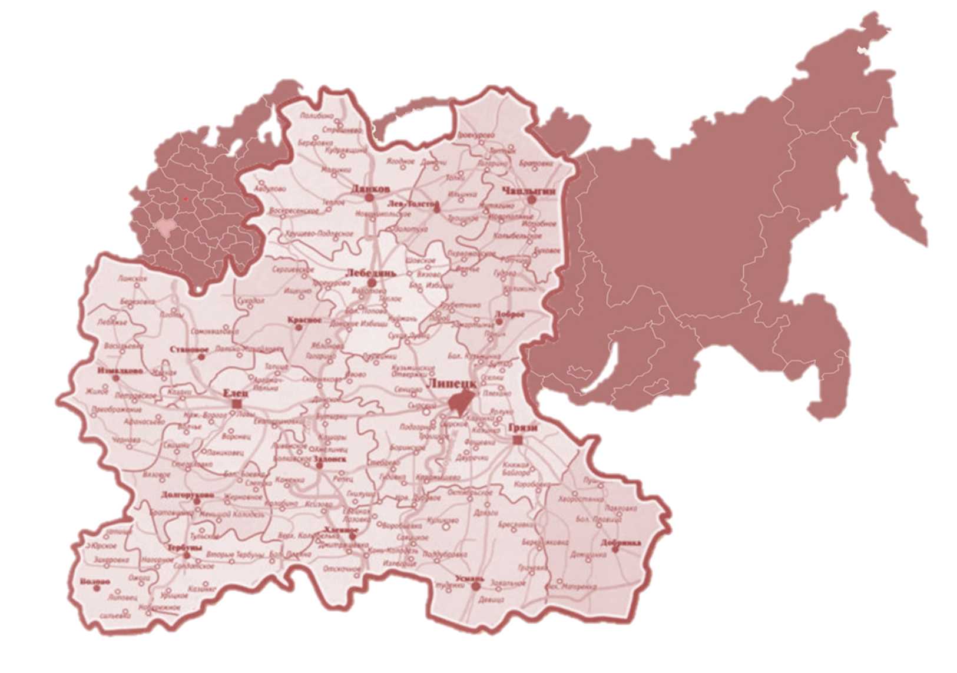
ИСПОЛНЕНИЕ ОБЛАСТНОГО БЮДЖЕТА ЗА 2017 ГОД
отчет для граждан

Slide 2
Основные понятия, используемые в бюджетном процессе
Бюджет (от старонормандского –кошель, сумка, кожаный мешок) – форма образования и расходования денежных средств, предназначенных для финансового обеспечения задач и функций государства и местного самоуправления.
Доходы – это поступающие в бюджет денежные средства (налоги юридических и физических лиц, административные платежи и сборы, безвозмездные поступления).
Расходы - это выплачиваемые из бюджета денежные средства (социальные выплаты населению, содержание государственных и муниципальных учреждений (образование, ЖКХ, культура и другие), капитальное строительство и другое).
Профицит – положительный остаток бюджета, образованный в результате превышения доходов над расходами.
Дефицит - отрицательный остаток бюджета, образованный в результате превышения расходной части над доходной.
Бюджетный процесс – ежегодное составление, рассмотрение, утверждение и исполнение бюджета, а также рассмотрение и утверждение бюджетной отчетности.
Межбюджетные трансферты – денежные средства, перечисляемые из одного бюджета бюджетной системы Российской Федерации другому.
Доходы
Расходы
Виды межбюджетных трансфертов:
- дотации (от латинского – дар, пожертвование) – предоставляются бюджету на безвозмездной и безвозвратной основе без установления направлений и (или) условий их использования.
-субвенции (от латинского - приходить на помощь, помогать) – предоставляются бюджету в целях финансового обеспечения расходных обязательств муниципального образования, возникших при выполнении «переданных» ему государственных полномочий.
- субсидии (от латинского – поддержка) - предоставляются бюджету в целях софинансирования расходных обязательств, возникающих при выполнении полномочий местного значения.

Slide 3
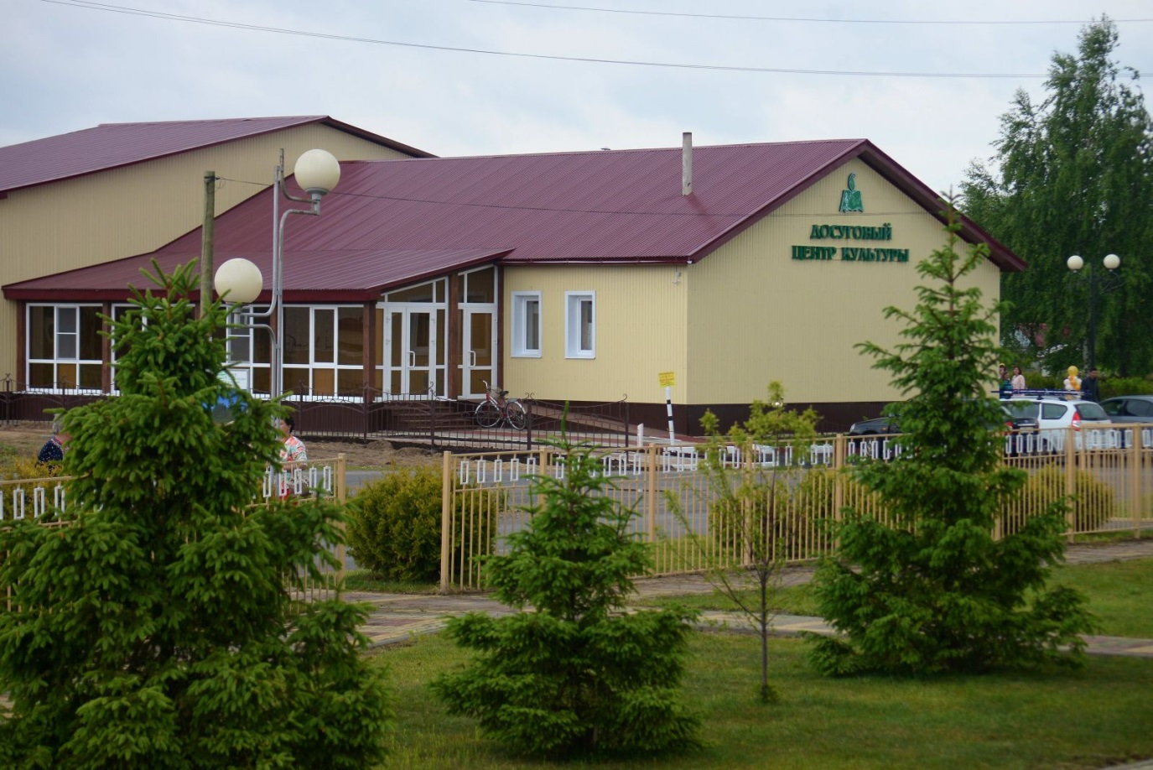
Финансовая помощь бюджетам муниципальных образований за 2017 год
Всего 16603
млн. руб.

Slide 4
Структура бюджета Липецкой области
Бюджет Территориаль-ного фонда обязательного медицинского страхования
Бюджет муниципальных образований
Консолидированный бюджет Липецкой области
Бюджеты городских округов
Бюджеты сельских поселений
Бюджеты муниципаль-ных районов
Бюджет Липецкой области
Бюджеты городских поселений
Консолидированный бюджет области | Утвержденные бюджетные назначения млн. руб. | Исполнено млн. руб. | % исполнения
Доходы всего | 62 099,8 | 65 116,7 | 104,9
Расходы всего | 65 309,8 | 63 423,4 | 97,1
Дефицит (-), профицит(+) | -3 210 | 1 693,3

Slide 5
Основные характеристики областного бюджета в 2017 году
Закон от 13.06.2018г. № 174-ОЗ «Об исполнении областного бюджета за 2017 год»
План 2017
Доходы
Факт 2017
106%
51 225 млн.руб.
в том числе межбюджетные трансферты из федерального бюджета
54 191 млн.руб.
11 091 млн.руб.
11 003 млн.руб.
Расходы
98%
53 486 млн.руб.
в том числе межбюджетные трансферты, перечисленные нижестоящим бюджетам
52 532 млн.руб.
16 766 млн.руб.
16 603 млн.руб.
Профицит 1659 млн.руб.

Slide 6
Основные характеристики областного бюджета в 2017 году
Закон от 13.06.2018г. № 174-ОЗ «Об исполнении областного бюджета за 2017 год»
Уровень долговой нагрузки Липецкой области
Уровень долговой нагрузки Липецкой области характеризуется отношением объема государственного долга области к общему годовому объему доходов областного бюджета без учета безвозмездных поступлений.
По состоянию на 01.01.2018 года данный показатель составлял- 37,9%.
Сведения об объеме государственного долга Липецкой области
 |  |  |  |  |  |  | тыс.руб.
№ п/п | Вид долгового обязательства |  |  |  |  | Фактический объем государственного долга Липецкой области на 01.01.2017 г. | Фактический объем государственного долга Липецкой области на 01.01.2018 г.
1 | Государственные ценные бумаги Липецкой области |  |  |  |  | 6 250 000 | 4 300 000,0
2 | Бюджетные кредиты, привлеченные в областной бюджет от других бюджетов бюджетной системы Российской Федерации |  |  |  |  | 6 174 304,5 | 6 741 513,5
3 | Кредиты, полученные от кредитных организаций, иностранных банков и международных финансовых организаций |  |  |  |  | 5 023 109,0 | 5 150 000,0
4 | Государственные гарантии Липецкой области |  |  |  |  | 268 182,6 | 210 400,0
 | Всего |  |  |  |  | 17 715 596,1 | 16 401 913,5

Slide 7














Исполнение областного бюджета по расходам по разделам классификации расходов бюджета
Раздел | Наименование раздела | Утвержденные бюджетные назначения (млн.руб.) | Исполнено (млн.руб.) | Процент исполнения
 | РАСХОДЫ всего | 53485,9 | 52532,0 | 98,2
 | в том числе
01 | Общегосударственные вопросы | 2222,8 | 1974,8 | 88,8
02 | Национальная оборона | 25,6 | 25,6 | 100,0
03 | Национальная безопасность и правоохранительная деятельность | 744,9 | 743,3 | 99,8
04 | Национальная экономика | 13345,9 | 13061,7 | 97,9
05 | Жилищно-коммунальное хозяйство | 1276,5 | 1261,7 | 98,8
06 | Охрана окружающей среды | 92,8 | 92,2 | 99,4
07 | Образование | 12271,0 | 12208,3 | 99,5
08 | Культура, кинематография | 868,5 | 862,9 | 99,4
09 | Здравоохранение | 3675,5 | 3648,2 | 99,3
10 | Социальная политика | 13622,5 | 13460 | 98,8
11 | Физическая культура, спорт | 818,0 | 686,2 | 83,9
12 | Средства массовой информации | 299,2 | 297,8 | 99,5
13 | Обслуживание государственного долга | 984,7 | 976,9 | 99,2
14 | Межбюджетные трансферты | 3237,8 | 3232,4 | 99,8

Slide 8
Исполнение областного бюджета по доходам
млн. руб.
Наименование доходного источника | Утвержденные бюджетные назначения 2017 год | Исполнено 2016 год | Исполнено 2017 год | Процент исполнения | Отклонение от предыдущего отчетного периода
ДОХОДЫ всего | 51225,4 | 51408,5 | 54190,8 | 105,8 | 2782,3
в том числе:
Налог на прибыль организаций | 15161,2 | 17564,8 | 17330,2 | 114,3 | -234,6
Налог на доходы физических лиц | 12932,6 | 10666,6 | 13873,4 | 107,3 | 3206,8
Акцизы по подакцизным товарам (продукции), производимым на территории Российской Федерации | 3779,7 | 4422,9 | 3759,9 | 99,5 | -663
Налоги на совокупный доход | 978,0 | 934,2 | 1076 | 110,0 | 141,8
Налог на имущество организаций | 6441,4 | 6189,5 | 6299,2 | 97,8 | 109,7
Налог на игорный бизнес | 5,4 | 6,9 | 6,4 | 118,5 | -0,5
Транспортный налог | 1100,0 | 960,1 | 997,4 | 90,7 | 37,3
Налог на добычу полезных ископаемых | 66,9 | 66,4 | 65,9 | 98,5 | -0,5
Доходы от использования имущества, находящегося в государственной собственности | 128,1 | 161,5 | 156,2 | 121,9 | -5,3
Безвозмездные поступления | 11090,9 | 10749 | 10951,6 | 98,7 | 202,6
в том числе: |  |  |  |  | 0
дотации | 2623,0 | 1750,4 | 2623,0 | 100,0 | 872,6
субсидии | 5207,4 | 5974,9 | 5174,9 | 99,4 | -800
субвенции | 2228,3 | 2105,5 | 2172,9 | 97,5 | 67,4

Slide 9
Исполнение областного бюджета по доходам
млн. руб.
51408,5
54190,8
48819,5
44355,3

Slide 10
Показатели социально-экономического развития Липецкой области
№ п/п | Наименование показателя | 2017 год (оценка) | 2017 год (факт)
1 | Объем ВРП, млрд. руб. | 500,3 | X
2 | Индекс потребительских цен на товары и услуги (декабрь к декабрю предыдущего года), % | 103,5 | 102,3
3 | Среднегодовая численность населения области, тыс. руб. | 1154,3 | 1153,2
4 | Прожиточный минимум, руб. | 8750 | 8313
5 | Уровень зарегистрированной безработицы, % | 0,5 | 0,5
6 | Среднемесячная заработная плата, руб. | 28100 | 28492
7 | Прогноз объемов жилищного строительства | 1117,9 | 1084,2

Slide 11
Динамика роста среднемесячной заработной платы по категориям работников (руб.)
Категории работников | Среднемесячная заработная плата, руб.
 | 2014г. | 2015г. | 2016г. | 2017г.
Образование
Педработники образовательных учреждений общего образования | 24163 | 24 779 | 25 056 | 25 314
Педработники дошкольных образовательных учреждений (к средней зарплате в сфере общего образования) | 20 157 | 21 066 | 21 446 | 22 230
Педработники учреждений дополнительного образования (к среднемесячной заработной плате учителей) | 19 018 | 20 513 | 21 132 | 24 870
Преподаватели и мастера НПО,СПО | 20764 | 23 022 | 23 628 | 24 870
Педработники, оказывающие социальные услуги детям-сиротам | 22 136 | 23 266 | 23 845 | 25 666
Здравоохранение
Врачи | 33 221 | 35 268 | 36 903 | 40 404
Средний медперсонал | 17 797 | 19 224 | 20 364 | 21 883
Младший медперсонал | 12 037 | 12 472 | 13 388 | 15 548
Соцзащита
Социальные работники | 13 790 | 14 817 | 17 143 | 20 221
Культура
Работники учреждений культуры | 15 867 | 17 508 | 18 140 | 22 384

Slide 12

Социальная защита семьи, улучшение условий и повышение качества жизни семей
С целью стимулирования рождаемости и поддержки малообеспеченных и многодетных семей:
С 1 октября прошлого года дети из многодетных семей, обучающиеся в профессиональных образовательных организациях и образовательных организациях высшего образования получили право бесплатного проезда.
С 15 до 20 тысяч рублей увеличен размер единовременной выплаты малоимущим молодым семьям в связи с рождением первого ребенка.
Введено социальное пособие в размере 50 тысяч рублей на приобретение крупного рогатого скота молочного направления.

Slide 13
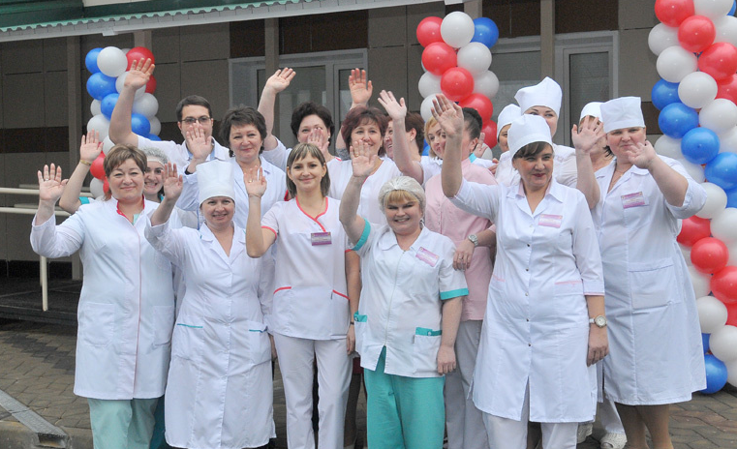
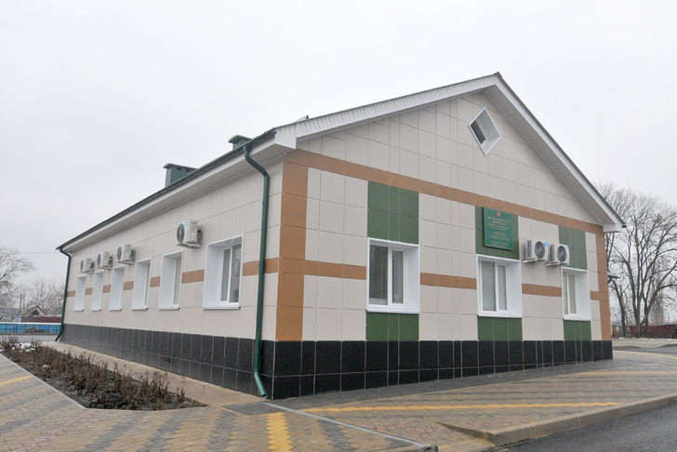
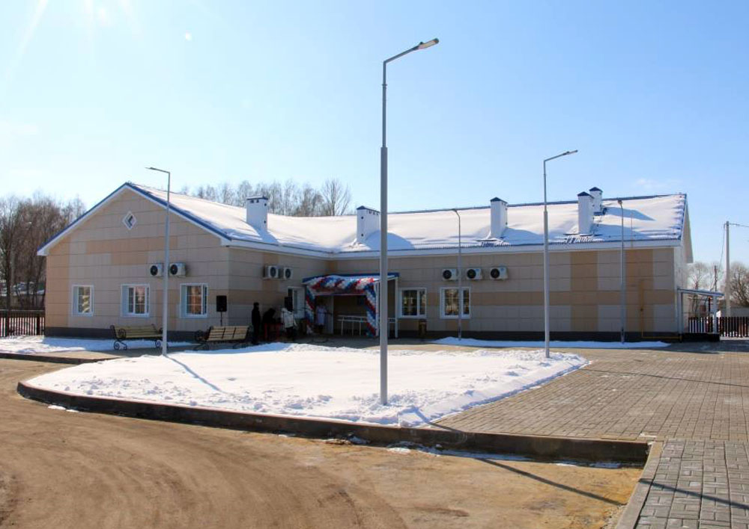
Общественно значимые объекты капитального строительства
В целях повышения уровня и качества жизни граждан:
Введено 8 офисов врачей общей практики в Грязинском, Добринском, Добровском, Долгоруковском, Елецком, Липецком, Тербунском и Чаплыгинском районах.

Slide 14
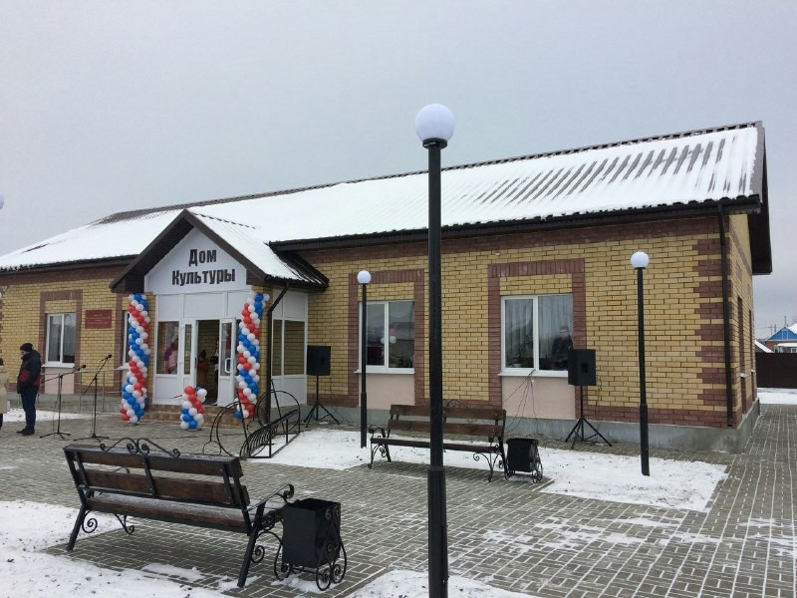
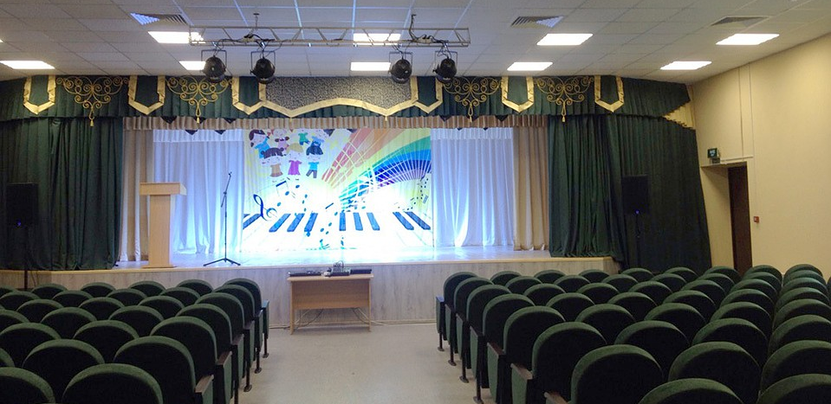
Общественно значимые объекты капитального строительства
Завершено строительство 10 новых сельских Домов культуры на 100 и 200 посадочных мест.

Slide 15

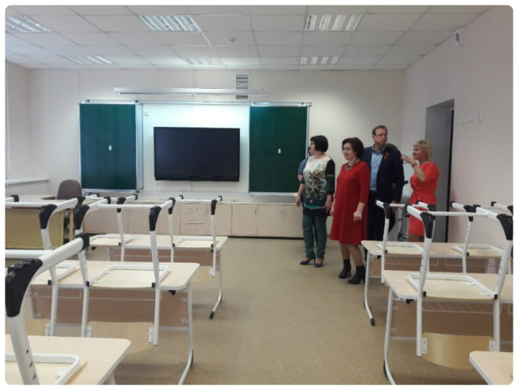
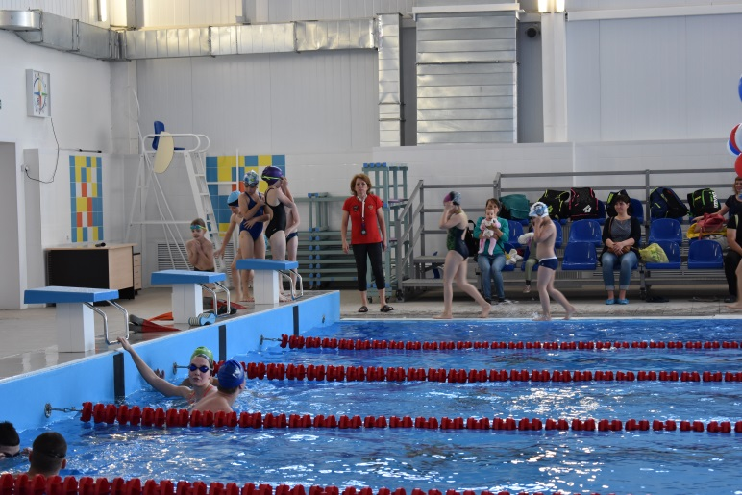
Общественно значимые объекты капитального строительства
В рамках реализации федерального проекта, направленного на создание новых мест и ликвидацию второй смены в школах завершено строительство школы в микрорайоне Елецкий города Липецка. На строительство направлено 582 млн. рублей (федеральный бюджет – 407,4 млн. руб., областной бюджет – 174,6 млн. руб.).

Slide 16
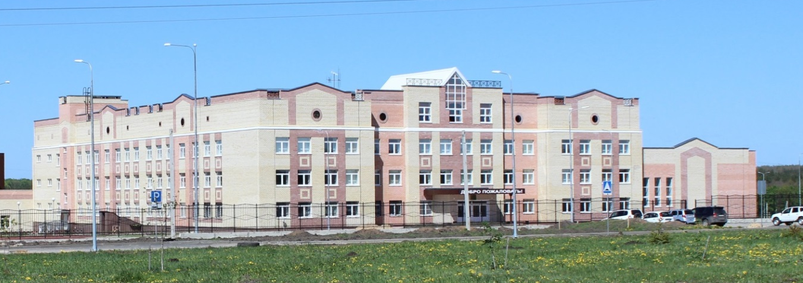

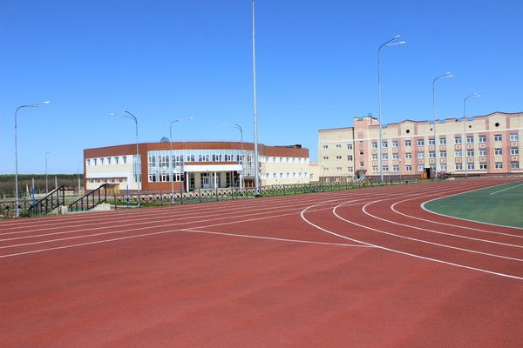
Общественно значимые объекты капитального строительства
На строительство школы на 800 мест общей площадью 19 тыс. кв. м. в городе Задонске направлено 688 млн. рублей (федеральный бюджет – 324 млн. руб., областной – 286 млн. руб., местный – 78 млн. руб.).

Slide 17


Малое и среднее предпринимательство в Липецкой области
41 036 субъектов малого и среднего предпринимательства
7 845 новых Субъектов малого бизнеса за 2016 год
1 место за 2017 год в РФ по объему инвестиций в основной капитал в расчете на одного жителя
3 место за 2017 год в РФ по объему выданных микрозаймов юридическим лицам и индивидуальным предпринимателям

Slide 18

Малое и среднее предпринимательство в Липецкой области
В области внедряются целевые модели упрощения процедур ведения бизнеса. Это своего рода алгоритм действий, направленный на решение актуальных для инвесторов задач.
В их числе - подключение объектов к коммуникационным системам, энергоресурсам, постановка на кадастровый учет, доступ к земельным ресурсам, использование каналов прямой связи для продуктивного диалога власти и бизнеса, взаимодействие со специализированной организацией по привлечению инвестиций, меры поддержки малого и среднего предпринимательства.

Slide 19
Исполнение государственных программ (подпрограмм) Липецкой области за 2017 г. (1)
Наименование государственной программы Липецкой области | Годовой план, тыс. руб. | Кассовый расход, тыс. руб. | % исполнения годового плана
Государственная программа Липецкой области "Социальная поддержка граждан, реализация семейно-демографической политики Липецкой области" | 8 031 234 919,89 | 7 877 056 384,85 | 98,08%
Подпрограмма "Развитие мер социальной поддержки отдельных категорий населения" | 3 319 669 471,00 | 3 225 021 471,07 | 97,15%
Подпрограмма "Повышение качества жизни пожилых людей, развитие системы социального обслуживания населения Липецкой области" | 1 541 518 400,00 | 1 541 054 172,00 | 99,97%
Подпрограмма "Укрепление материально-технической базы учреждений социального обслуживания населения и оказание адресной социальной помощи неработающим пенсионерам, являющимся получателями трудовых пенсий по старости и по инвалидности, в Липецкой области" | 45 539 200,00 | 44 929 399,59 | 98,66%
Подпрограмма "Улучшение демографической ситуации и положения семей с детьми" | 2 435 576 500,00 | 2 384 702 788,40 | 97,91%
Подпрограмма "Обеспечение жилыми помещениями детей-сирот, детей, оставшихся без попечения родителей, и лиц из их числа" | 221 891 388,89 | 220 481 588,85 | 99,36%
Подпрограмма "Доступная среда" | 69 325 100,00 | 67 382 167,23 | 97,20%
Подпрограмма "Благополучная семья - стабильность в регионе" | 397 714 860,00 | 393 484 797,71 | 98,94%
Государственная программа Липецкой области "Развитие рынка труда и содействие занятости населения в Липецкой области" | 425 318 553,00 | 394 838 636,70 | 92,83%
Подпрограмма "Развитие рынка труда и социальная поддержка безработных граждан" | 349 053 153,00 | 347 643 316,65 | 99,60%
Подпрограмма "Оказание содействия добровольному переселению в Липецкую область соотечественников, проживающих за рубежом" | 36 642 500,00 | 35 998 651,32 | 98,24%
Подпрограмма "Улучшение условий и охраны труда" | 10 372 900,00 | 10 296 668,73 | 99,27%
Подпрограмма "Повышение мобильности трудовых ресурсов" | 29 250 000,00 | 900 000,00 | 3,08%

Slide 20
Исполнение государственных программ (подпрограмм) Липецкой области за 2017 г. (2)
Наименование государственной программы Липецкой области | Годовой план, тыс. руб. | Кассовый расход, тыс. руб. | % исполнения годового плана
Государственная программа Липецкой области "Развитие здравоохранения Липецкой области" | 4 270 193 191,96 | 4 246 282 137,24 | 99,44%
Подпрограмма "Профилактика заболеваний и формирование здорового образа жизни. Развитие первичной медико-санитарной помощи" | 553 127 732,25 | 548 937 298,06 | 99,24%
Подпрограмма "Совершенствование оказания специализированной, включая высокотехнологичную, медицинской помощи, скорой, в том числе скорой специализированной, медицинской помощи, медицинской эвакуации" | 2 155 706 147,96 | 2 147 388 755,63 | 99,61%
Подпрограмма "Охрана здоровья матери и ребенка" | 245 922 173,92 | 241 993 229,49 | 98,40%
Подпрограмма "Развитие медицинской реабилитации и санаторно-курортного лечения, в том числе детям" | 229 988 629,83 | 228 633 394,92 | 99,41%
Подпрограмма "Совершенствование оказания паллиативной медицинской помощи, в том числе детям" | 106 098 443,00 | 106 015 597,89 | 99,92%
Подпрограмма "Кадровое обеспечение системы здравоохранения" | 220 138 246,00 | 214 182 462,44 | 97,29%
Подпрограмма "Совершенствование системы лекарственного обеспечения, в том числе в амбулаторных условиях" | 718 211 819,00 | 718 147 486,21 | 99,99%
Подпрограмма "Развитие информатизации в здравоохранении" | 41 000 000,00 | 40 983 912,60 | 99,96%
Государственная программа Липецкой области "Развитие физической культуры и спорта Липецкой области" | 794 593 675,00 | 662 780 148,13 | 83,41%
Подпрограмма "Развитие физической культуры и массового спорта на 2014-2020 годы" | 611 724 416,00 | 479 961 380,22 | 78,46%
Подпрограмма "Развитие спорта высших достижений и системы подготовки спортивного резерва Липецкой области на 2014-2020 годы" | 182 869 259,00 | 182 818 767,91 | 99,97%
Государственная программа Липецкой области "Развитие образования Липецкой области" | 10 623 373 790,00 | 10 620 020 900,16 | 99,97%
Подпрограмма "Ресурсное обеспечение развития образования Липецкой области" | 9 105 310 800,00 | 9 102 645 458,65 | 99,97%
Подпрограмма "Повышение эффективности профессионального образования в обеспечении отраслей экономики востребованными кадрами" | 1 369 200 850,00 | 1 368 637 364,37 | 99,96%
Подпрограмма "Реализация мер по обучению, воспитанию, содержанию детей-сирот и детей, оставшихся без попечения родителей, и психолого-педагогическая помощь детям" | 82 530 140,00 | 82 446 710,04 | 99,90%
Подпрограмма "Отдых и оздоровление детей Липецкой области" | 66 332 000,00 | 66 291 367,10 | 99,94%

Slide 21
Исполнение государственных программ (подпрограмм) Липецкой области за 2017 г. (3)
Наименование государственной программы Липецкой области | Годовой план, тыс. руб. | Кассовый расход, тыс. руб. | % исполнения годового плана
Государственная программа Липецкой области "Развитие культуры и туризма в Липецкой области" | 1 198 093 458,00 | 1 189 593 058,69 | 99,29%
Подпрограмма "Развитие и сохранение культуры Липецкой области" | 868 312 894,90 | 863 216 939,57 | 99,41%
Подпрограмма "Развитие туризма в Липецкой области" | 201 559 676,10 | 198 403 795,00 | 98,43%
Подпрограмма "Формирование и использование документов Архивного фонда Российской Федерации в Липецкой области" | 128 220 887,00 | 127 972 324,12 | 99,81%
Государственная программа Липецкой области "Развитие кооперации и коллективных форм собственности в Липецкой области" | 119 149 860,00 | 119 032 966,57 | 99,90%
Подпрограмма "Развитие сети кооперативов всех направлений на 2014-2020 годы" | 53 511 760,00 | 53 399 570,24 | 99,79%
Подпрограмма "Реализация регионально значимых направлений в сфере сельскохозяйственной кооперации на 2014-2020 годы" | 45 000 000,00 | 45 000 000,00 | 100,00%
Подпрограмма "Создание эффективной товаропроводящей инфраструктуры на 2014-2020 годы" | 2 550 000,00 | 2 550 000,00 | 100,00%
Подпрограмма "Развитие народных предприятий в Липецкой области на 2014-2020 годы" | 18 088 100,00 | 18 083 396,33 | 99,97%
Государственная программа Липецкой области "Обеспечение населения Липецкой области качественным жильем, социальной инфраструктурой и услугами ЖКХ" | 2 604 247 653,65 | 2 522 351 366,78 | 96,86%
Подпрограмма "Ипотечное жилищное кредитование" | 48 910 136,57 | 48 658 205,46 | 99,48%
Подпрограмма "Свой Дом" | 39 927 844,84 | 39 520 123,24 | 98,98%
Подпрограмма "О государственной поддержке в обеспечении жильем молодых семей" | 159 868 718,59 | 159 486 980,46 | 99,76%
Подпрограмма "Стимулирование жилищного строительства в Липецкой области" | 732 662 135,83 | 719 153 349,81 | 98,16%
Подпрограмма "Повышение качества условий проживания населения области за счет обеспечения населенных пунктов области социальной инфраструктурой" | 514 301 601,00 | 461 177 685,70 | 89,67%
Подпрограмма "Улучшение качества жилищного фонда, развитие и модернизация коммунальной инфраструктуры Липецкой области" | 1 108 577 216,82 | 1 094 355 022,11 | 98,72%

Slide 22
Исполнение государственных программ (подпрограмм) Липецкой области за 2017 г. (4)
Наименование государственной программы Липецкой области | Годовой план, тыс. руб. | Кассовый расход, тыс. руб. | % исполнения годового плана
Государственная программа Липецкой области "Обеспечение общественной безопасности населения и территории Липецкой области" | 852 320 400,00 | 848 502 791,76 | 99,55%
Подпрограмма "Профилактика правонарушений в Липецкой области" | 29 896 100,00 | 29 036 466,69 | 97,12%
Подпрограмма "Обеспечение безопасности дорожного движения в Липецкой области" | 775 000,00 | 773 898,30 | 99,86%
Подпрограмма "О противодействии коррупции в Липецкой области" | 19 700 000,00 | 19 581 085,59 | 99,40%
Подпрограмма "Комплексные меры по профилактике терроризма и экстремизма в Липецкой области" | 120 000,00 | 119 340,00 | 99,45%
Подпрограмма "Развитие мировой юстиции в Липецкой области" | 195 947 500,00 | 193 734 398,30 | 98,87%
Подпрограмма "Развитие аппаратно-программного комплекса "Безопасный город" в Липецкой области" | 605 881 800,00 | 605 257 602,88 | 99,90%
Государственная программа Липецкой области "Реализация внутренней политики Липецкой области" | 406 503 642,91 | 402 100 416,84 | 98,92%
Подпрограмма "Содействие развитию гражданского общества, патриотического воспитания населения Липецкой области и реализации молодежной политики" | 121 561 642,91 | 117 887 625,44 | 96,98%
Подпрограмма "Создание условий для оперативного получения населением области информации о деятельности исполнительных органов государственной власти и социально-экономическом развитии Липецкой области" | 284 942 000,00 | 284 212 791,40 | 99,74%
Государственная программа Липецкой области "Модернизация и инновационное развитие экономики Липецкой области" | 295 780 479,56 | 289 680 817,29 | 97,94%
Подпрограмма "Модернизация и развитие промышленности Липецкой области на 2014-2020 годы" | 58 691 965,00 | 57 593 836,97 | 98,13%
Подпрограмма "Повышение конкурентоспособности и производительности труда в машиностроительном комплексе Липецкой области на 2014-2020 годы" | 3 900 000,00 | 3 299 860,00 | 84,61%
Подпрограмма "Развитие инновационной деятельности в Липецкой области на 2014-2020 годы" | 11 472 835,00 | 11 098 729,95 | 96,74%
Подпрограмма "Развитие малого и среднего предпринимательства в Липецкой области на 2014-2020 годы" | 221 715 679,56 | 217 688 390,37 | 98,18%
Государственная программа Липецкой области "Энергоэффективность и развитие энергетики в Липецкой области" | 171 340 518,87 | 167 983 935,76 | 98,04%
Подпрограмма "Энергосбережение и повышение энергетической эффективности" | 170 290 518,87 | 166 933 935,76 | 98,03%
Подпрограмма "Развитие и модернизация электроэнергетики" | 1 050 000,00 | 1 050 000,00 | 100,00%

Slide 23
Исполнение государственных программ (подпрограмм) Липецкой области за 2017 г. (5)
Наименование государственной программы Липецкой области | Годовой план, тыс. руб. | Кассовый расход, тыс. руб. | % исполнения годового плана
Государственная программа Липецкой области "Развитие сельского хозяйства и регулирование рынков сельскохозяйственной продукции, сырья и продовольствия Липецкой области" | 5 142 209 458,41 | 5 132 050 081,67 | 99,80%
Подпрограмма "Развитие отрасли растениеводства, переработки и реализации продукции растениеводства в Липецкой области на 2014 - 2020 годы" | 1 166 272 919,60 | 1 164 505 965,12 | 99,85%
Подпрограмма "Развитие отрасли животноводства, переработки и реализации продукции животноводства в Липецкой области на 2014-2020 годы" | 2 939 102 594,24 | 2 939 102 442,55 | 100,00%
Подпрограмма "Поддержка малых форм хозяйствования в Липецкой области на 2014-2020 годы" | 131 519 145,63 | 131 516 822,03 | 100,00%
Подпрограмма "Поддержка экономически значимых направлений развития сельского хозяйства Липецкой области на 2014-2020 годы" | 940 500,00 | 940 500,00 | 100,00%
Подпрограмма "Обеспечение эпизоотического и ветеринарно-санитарного благополучия на территории Липецкой области на 2014-2020 годы" | 353 082 646,00 | 351 621 649,49 | 99,59%
Подпрограмма "Развитие сельскохозяйственного производства в поселениях в части стимулирования развития заготовительной деятельности и (или) первичной переработки сельскохозяйственной продукции на 2014-2020 годы" | 3 243 946,24 | 3 243 946,24 | 100,00%
Подпрограмма "Устойчивое развитие сельских территорий Липецкой области на 2014-2017 годы и на период до 2020 года" | 524 560 952,94 | 517 771 644,14 | 98,71%
Подпрограмма "Развитие торговли Липецкой области на 2014-2016 годы и на период до 2020 года" | 23 380 753,76 | 23 241 112,10 | 99,40%
Подпрограмма "Развитие комплексной системы защиты прав потребителей и качества товаров в Липецкой области на 2014-2020 годы" | 106 000,00 | 106 000,00 | 100,00%
Государственная программа Липецкой области "Развитие транспортной системы Липецкой области" | 5 959 346 373,26 | 5 765 962 815,72 | 96,75%
Подпрограмма "Развитие дорожного комплекса Липецкой области" | 4 935 096 551,13 | 4 757 317 057,68 | 96,40%
Подпрограмма "Развитие пассажирского транспорта общего пользования" | 1 011 688 422,13 | 996 084 358,04 | 98,46%
Подпрограмма "Расширение использования природного газа в качестве моторного топлива в Липецкой области" | 12 561 400,00 | 12 561 400,00 | 100,00%
Государственная программа Липецкой области "Обеспечение инвестиционной привлекательности Липецкой области" | 544 509 500,00 | 540 574 235,83 | 99,28%
Подпрограмма "Улучшение инвестиционного климата в Липецкой области" | 35 509 500,00 | 31 574 235,83 | 88,92%
Подпрограмма "Создание условий для эффективного функционирования особых экономических зон" | 509 000 000,00 | 509 000 000,00 | 100,00%

Slide 24
Исполнение государственных программ (подпрограмм) Липецкой области за 2017 г. (6)
Наименование государственной программы Липецкой области | Годовой план, тыс. руб. | Кассовый расход, тыс. руб. | % исполнения годового плана
Государственная программа Липецкой области "Охрана окружающей среды, воспроизводство и рациональное использование природных ресурсов Липецкой области" | 300 083 847,00 | 298 793 466,56 | 99,57%
Подпрограмма "Охрана окружающей среды Липецкой области" | 135 322 657,00 | 134 709 107,73 | 99,55%
Подпрограмма "Обращение с отходами на территории Липецкой области" | 12 238 000,00 | 11 947 476,23 | 97,63%
Подпрограмма "Развитие водохозяйственного комплекса Липецкой области" | 76 842 620,00 | 76 842 620,00 | 100,00%
Подпрограмма "Развитие и использование минерально-сырьевой базы Липецкой области" | 4 509 100,00 | 4 508 386,48 | 99,98%
Подпрограмма "Охрана, воспроизводство и рациональное использование объектов животного мира Липецкой области" | 71 171 470,00 | 70 785 876,12 | 99,46%
Государственная программа Липецкой области "Развитие лесного хозяйства в Липецкой области" | 434 505 280,00 | 434 280 456,76 | 99,95%
Подпрограмма "Охрана, защита и воспроизводство лесов на территории Липецкой области в 2014-2020 годах" | 327 703 480,00 | 327 478 656,76 | 99,93%
Подпрограмма "Лесоразведение на землях иных категорий в 2014-2020 годах" | 106 801 800,00 | 106 801 800,00 | 100,00%
Государственная программа Липецкой области "Эффективное государственное управление и развитие муниципальной службы в Липецкой области" | 617 546 610,00 | 611 663 387,98 | 99,05%
Подпрограмма "Повышение качества предоставления государственных, муниципальных и дополнительных услуг в Липецкой области" | 306 255 140,00 | 305 206 729,65 | 99,66%
Подпрограмма "Совершенствование государственной гражданской и муниципальной службы Липецкой области" | 23 971 620,00 | 23 670 032,80 | 98,74%
Подпрограмма "Формирование электронного правительства в Липецкой области" | 135 284 250,00 | 134 544 109,85 | 99,45%
Подпрограмма "Совершенствование системы управления областным имуществом и земельными участками" | 152 035 600,00 | 148 242 515,68 | 97,51%
Государственная программа Липецкой области "Управление государственными финансами и государственным долгом Липецкой области" | 3 876 218 133,60 | 3 862 314 603,29 | 99,64%
Подпрограмма "Долгосрочное бюджетное планирование, совершенствование организации бюджетного процесса" | 127 700 051,60 | 121 624 599,31 | 95,24%
Подпрограмма "Управление государственным долгом Липецкой области" | 984 725 000,00 | 976 896 921,98 | 99,21%
Подпрограмма "Создание условий для повышения финансовой устойчивости местных бюджетов" | 2 763 793 082,00 | 2 763 793 082,00 | 100,00%
Всего расходов в рамках программ области | 46 666 569 345,11 | 45 985 862 608,58 | 98,54%

Slide 25
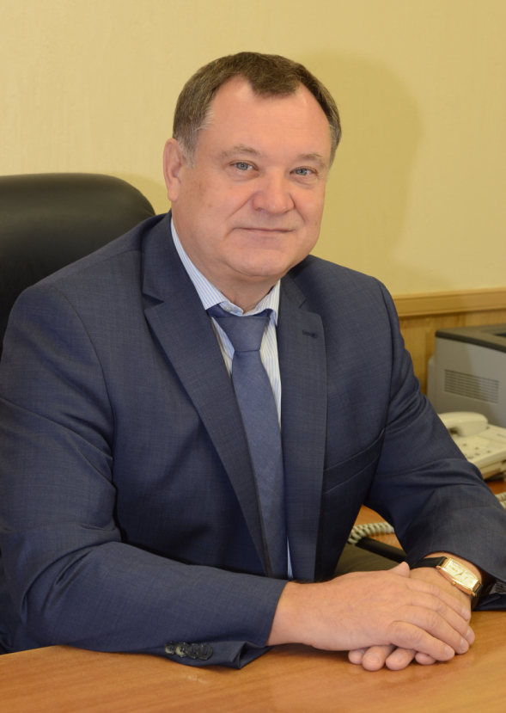
Об управлении финансов
«Управление финансов области – исполнительный орган государственной власти Липецкой области, обеспечивающий проведение единой бюджетной политики и осуществляющий общее руководство организацией финансов Липецкой области.»
Руководитель –
Щеглеватых Вячеслав Михайлович
Контактная информация
Адрес | 398000, г. Липецк пл. Плеханова, 4
Телефон, факс | 368-470, 368-427
Портал бюджетной системы Липецкой области | http://ufin48.ru/
Адрес электронной почты | obl@fin.lipetsk.ru
Режим работы | с 8-30 до 13-00, с 14-00 до 17-30
Прием граждан | Каждая первая среда месяца с 11:00 до 14:00, пл. Ленина- Соборная, 1 (Администрация Липецкой области), каб.128

